Slide 1
第一章 Web编程简介
Notes:
我们进入第一章，首先来做一个Web编程的简介。

Slide 2
第一章目录
Web发展历程
Web基本概念
Web工作原理
Web开发技术
Notes:
包括4个部分的内容：
Web发展历程
Web基本概念
Web工作原理
Web开发技术

Slide 3
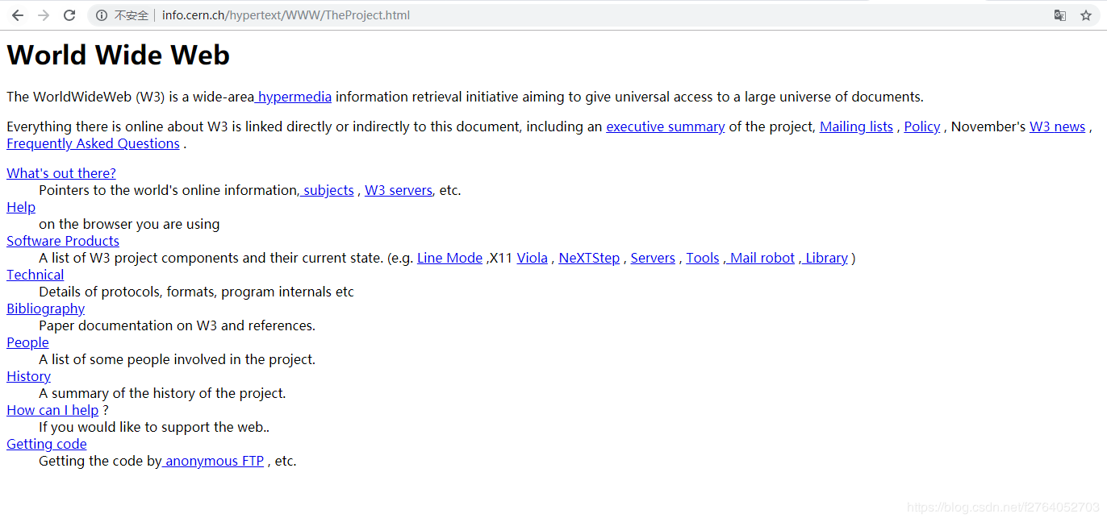
1.2 Web发展历程
英国科学家蒂姆·伯纳斯-李于1989年发明了万维网Web。1990年他在瑞士CERN欧洲粒子物理实验室的工作期间编写了第一个网页浏览器。网页浏览器于1991年公开发行，1991年1月最先向其他研究机构发行，并于1991年8月在互联网上向公众开放，1993年4月，CERN宣布任何人都可以使用Web协议和代码免版税。
Notes:
首先我们来看Web的发展历程，英国科学家蒂姆·伯纳斯-李于1989年发明了万维网。1990年他在瑞士CERN欧洲粒子物理实验室的工作期间编写了第一个网页浏览器。网页浏览器于1991年公开发行，1991年1月最先向其他研究机构发行，并于1991年8月在互联网上向公众开放，1993年4月，CERN宣布任何人都可以使用Web协议和代码免版税。
下图就是世界第一个网站的截图：
从这里我们可以看到那个年代的网络只有文字和链接，十分的单调。不过经过后来的不懈努力，终于将万维网发展成了现在五彩缤纷、丰富多彩的样子。

Slide 4
Web 1.0
1989年Tim Berners-Lee提出web文档系统的设计方案；
1994年万维网联盟（World Wide Web Consortium, W3C）成立,标志Web 1.0阶段（W3C发布Web技术规范，如HTML、CSS等）；
1995年JavaScript脚本语言诞生，并嵌入到Navigator中；
1994年Navigator浏览器发布；
1996年微软发布VBScript和Jscript,并内置于IE浏览器；
1996年之后动态页面技术（PHP、JSP、ASP）相继诞生。
第一次浏览器战争（Navigator vs IE）
Notes:
在Tim Berners-Lee 1989年提出了web文档系统的设计方案并在1991年发明了浏览器之后，就开启了Web1.0的时代，
1994年万维网联盟（World Wide Web Consortium, W3C）成立, W3C发布Web技术规范，如HTML、CSS等；
1994年网景公司的Navigator浏览器发布；
1995年JavaScript脚本语言诞生，并嵌入到Navigator中；
1996年微软发布VBScript和Jscript,并内置于IE浏览器；
1996年之后动态页面技术（PHP、JSP、ASP）相继诞生。
1996年之后第一次浏览器战争（Navigator vs IE），微软凭借Windows操作系统的垄断地位，捆绑了IE浏览器，最终打败了Navigator

Slide 5
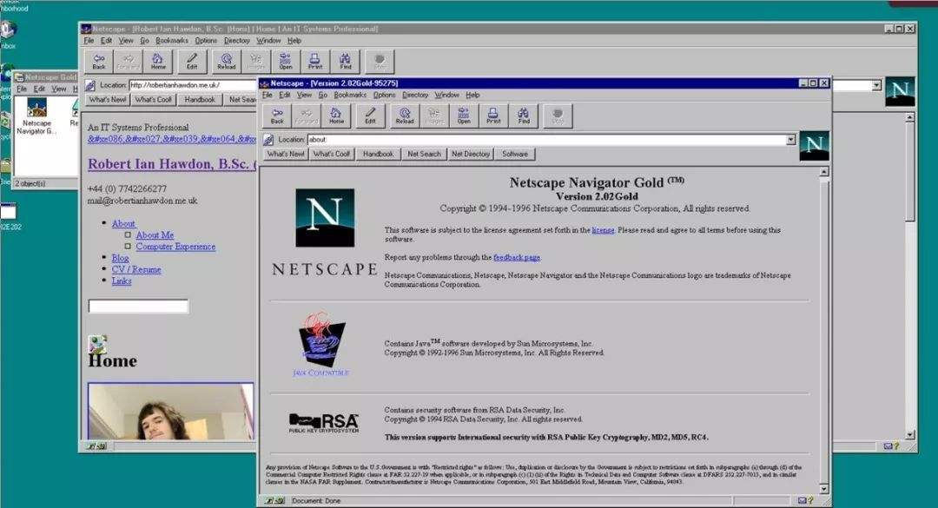
Notes:
这是当时网景的Navigator浏览器

Slide 6
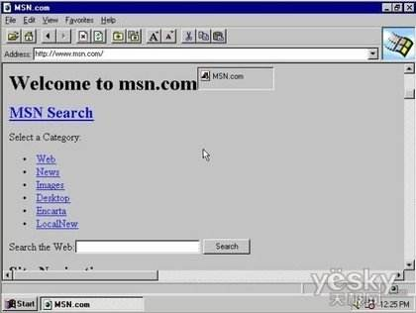
Notes:
这是当时的Internet Explorer浏览器，我们可以看到当时的浏览器相对简陋，支持的主要是这种超文本静态页面，但是浏览器核心的元素已经具备，比如访问URL的地址栏，渲染Web页面的内容框，历史记录，刷新按钮以及收藏夹等等。 这里吐槽一下微软IE的初始设计，基本就是复制的网景Navigator浏览器，而且还没有Navigator浏览器做得好。

Slide 7
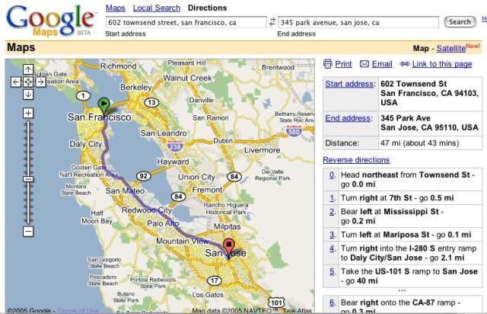
Web2.0 AJAX
异步 JavaScript
2005年，谷歌推出谷歌地图，震惊全球。只需拖动屏幕，整个世界便会如魔术一般呈现在你眼前。
对于许多人来说，这是他们第一次感受到 AJAX 的强大力量。它是“ 杀手级应用程序 ”，客户端应用程序有可能提供大量卓越的用户体验。这是我们今天能够迈向现代单页应用程序（SPA）的重要一步。
Notes:
Web1.0阶段的网页静态为主，动态的技术手段很有限，这主要是因为浏览器中的JavaScirpt是单线程的，任何对网页的动态修改需要刷新整个网页里的所有动态元素，这在用户体验上是非常不舒服的。
2005年，谷歌推出谷歌地图，震惊全球。只需拖动屏幕，整个世界便会如魔术一般呈现在你眼前。 这种动态的方式原来只出现在客户端程序里，在浏览器里实现必须要采用各种插件，比如微软的ActiveX或者Adobe的Flash，而浏览器采用插件会有各种跨平台和安全上的问题，所以Google只靠异步JavaScript实现了这样的效果让人惊叹。也开启了一个新的时代。
对于许多人来说，这是他们第一次感受到 AJAX 的强大力量。它是“ 杀手级应用程序 ”，客户端应用程序有可能提供大量卓越的用户体验。这是我们今天能够迈向现代单页应用程序（SPA）的重要一步。

Slide 8
Web 2.0
2004年Ajax（Gmail、Google Map）的流行促进了Web 2.0；
2004年之后前端JS框架（jQuery、Dojo、ExtJS）相继诞生，这些框架解决了浏览器兼容问题；
2008年HTML5草案发布，同年Google发布Chrome浏览器；
2009年Node.js框架诞生；
之后，涌现各种前端框架（Bootstrap、Angular JS、React、Vue.js等）和后端框架（Django、Rails、Spring Boot等）；
第二次浏览器战争（Chrome vs Firefox vs IE）
Notes:
所以说2004年Ajax（Gmail、Google Map）的流行促进了Web 2.0；在Web 2.0阶段我们看到这些标志性事件。
2004年之后前端JS框架（jQuery、Dojo、ExtJS）相继诞生，这些框架解决了浏览器兼容问题；
2008年HTML5草案发布，同年Google发布Chrome浏览器；
2009年Node.js框架诞生；
之后，涌现各种前端框架（Bootstrap、Angular JS、React、Vue.js等）和后端框架（Django、Rails、Spring Boot等）；
随之而来，也爆发了第二次浏览器战争（Chrome vs Firefox vs IE）

Slide 9
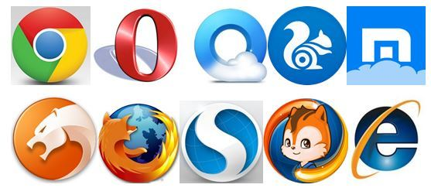
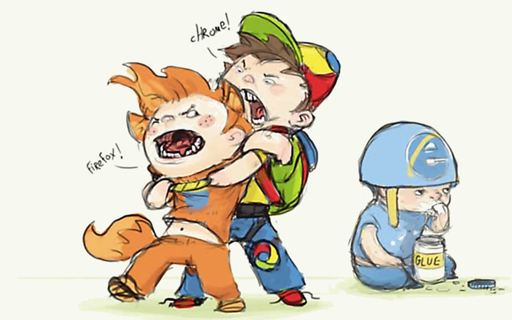
第二次浏览器战争
IE在第一次浏览器大战中击败Netscape赢得胜利，垄断了浏览器市场。作为独裁者，IE并不遵循W3C的标准，IE成了事实标准。IE对网页兼容、卡顿等一系列问题，招致了很多用户的不满。但微软的傲慢和怠惰，没有重视用户的反馈，在2001年到2006年期间，微软自发布Internet Explorer 6.0版后，只发布过一个新版本。也正是这个原因给了其他浏览器超越IE的机会，由此开始了第二次浏览器大战。
苹果公司利用自己的Webkit内核研发了Safari浏览器；比IE年龄还长却一直默默无闻的Opera，放弃了自己研发的Presto内核，开始用Webkit内核研发新款浏览器；网景公司被非盈利组织Mozilla基金会收购后，采用Gecko作为内核研发FireFox浏览器；谷歌也发布了以简洁、快速著称浏览器Chrome。
Notes:
IE在第一次浏览器大战中击败网景公司的Navigator赢得胜利，垄断了浏览器市场。作为独裁者，IE并不遵循W3C的标准，IE成了事实标准。IE对网页兼容、卡顿等一系列问题，招致了很多用户的不满。但微软由于垄断者的傲慢，没有重视用户的反馈，在2001年到2006年期间，微软自发布Internet Explorer 6.0版后，只发布过一个新版本。也正是这个原因给了其他浏览器超越IE的机会，由此开始了第二次浏览器大战。
苹果公司利用自己的Webkit内核研发了Safari浏览器；比IE年龄还大却一直默默无闻的Opera，放弃了自己研发的Presto内核，开始用Webkit内核研发新款浏览器；网景公司被非盈利组织Mozilla基金会收购后，采用Gecko作为内核研发FireFox浏览器；谷歌也发布了以简洁、快速著称浏览器Chrome。

Slide 10
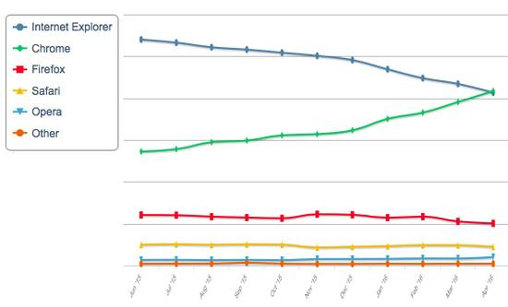
第二次浏览器战争的结果
2016年Chrome的市场份额全面超越了IE。
微软放弃了对封闭式IE浏览器的更新，推出了Edge浏览器，2019年最新的Edge浏览器采用了Chromium的内核。
2013年起Opera放弃了自有的浏览器内核Presto，后来又放弃了webkit，采用Chromium的内核。
火狐用的Gecko开源协议是mpl（必须开源），谷歌用的是BSD（很自由，自己选择开源或不开源）
Notes:
第二次浏览器战争其实已经有了结果，
2016年Chrome的市场份额全面超越了IE。
微软放弃了对封闭式IE浏览器的更新，在Win10里推出了Edge浏览器，2019年最新的Edge浏览器抛弃了微软自己的浏览器内核，采用了谷歌Chromium的内核。
2013年起Opera放弃了自有的浏览器内核Presto，后来又放弃了webkit，也采用了谷歌Chromium的内核。
现在火狐浏览器和Safari浏览器的市场占有率较小，Safari当然主要是因为苹果系统的封闭性，而火狐Gecko内核的发展和谷歌blink内核发展的道路不同，主要是选择的开源协议不同造成的。火狐用的开源协议是mpl（必须开源），谷歌用的是BSD（很自由，自己选择开源或不开源），这就造成其他厂家更多选用谷歌的浏览器内核。

Slide 11
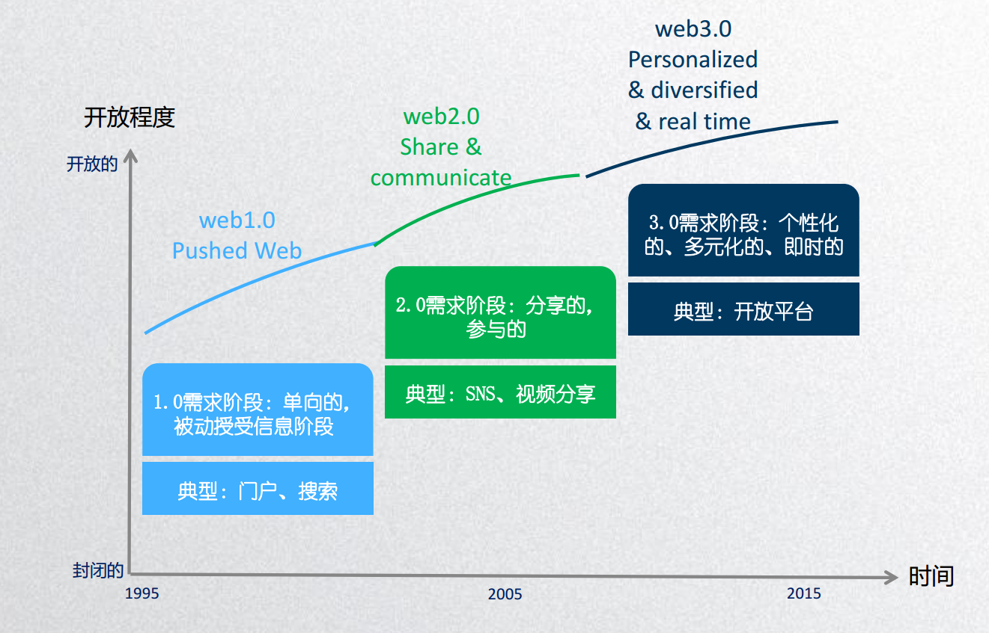
1.1 Web发展历程
开放
开放程度
Web 3.0
需求：单向的，被动接受信息
形式：静态页面（主）+动态页面
典型：门户、搜索
Web 2.0
需求：个性化的、多元化的、即时的
典型：推荐型的平台
Web 1.0
需求：分享的，参与创造内容
形式：静态页面+动态页面（主）
典型：SNS、视频分享
封闭
只读互联网时代
交互互联网时代
聚合互联网时代
时间
1994
2004
Notes:
浏览器的激烈竞争也从一个侧面反映了Web的发展，
在Web1.0的时代，用户的需求是单向的，被动接受信息；Web页面的形式是静态页面+动态页面，当然主要是静态页面，典型的网站提供的服务是门户类网站和搜索服务。
在Web2.0时代，用户的需求是分享型的，用户大量的参与创造内容；Web页面的形式同样是静态页面+动态页面，但主要变成了动态页面；典型的网站是：社交网站，像是FaceBook，twitter，微博。
在Web3.0时代，用户的需求是个性化的、多元化的、即时的；典型的网站是：推荐型的平台，正在发展中，比如头条、抖音等等app已经显示了Web3.0的部分特性。
了解Web的发展和新的特点，有助于我们理解Web编程技术的发展和新的需求。

